Slide 1
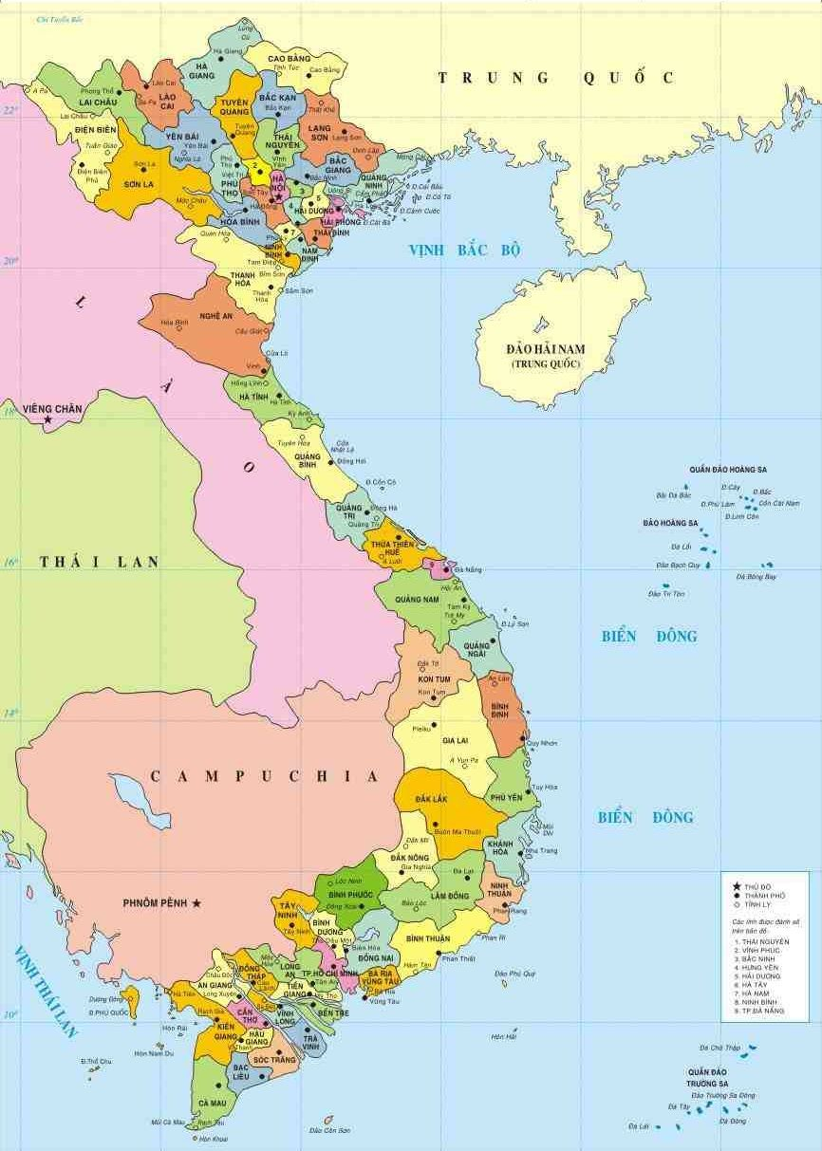
ĐỊA LÍ TỰ NHIÊN
VIỆT NAM
Chủ đề 9: VỊ TRÍ, GIỚI HẠN, HÌNH DẠNG, LÃNH THỔ VIỆT NAM (3 tiết)

Slide 2
1.Bác Hồ đọc bản tuyên ngôn độc lập của nước ta vào thời gian nào?
a. 1995
2.Nước VN bắt đầu đổi mới từ năm nào?
b. 2020
3. VN gia nhập ASEAN vào năm nào?
c. 1945
4. Nước VN cơ bản sẽ trở thành nước công nghiệp theo hướng hiện đại vào năm nào?
d.1986

Slide 3
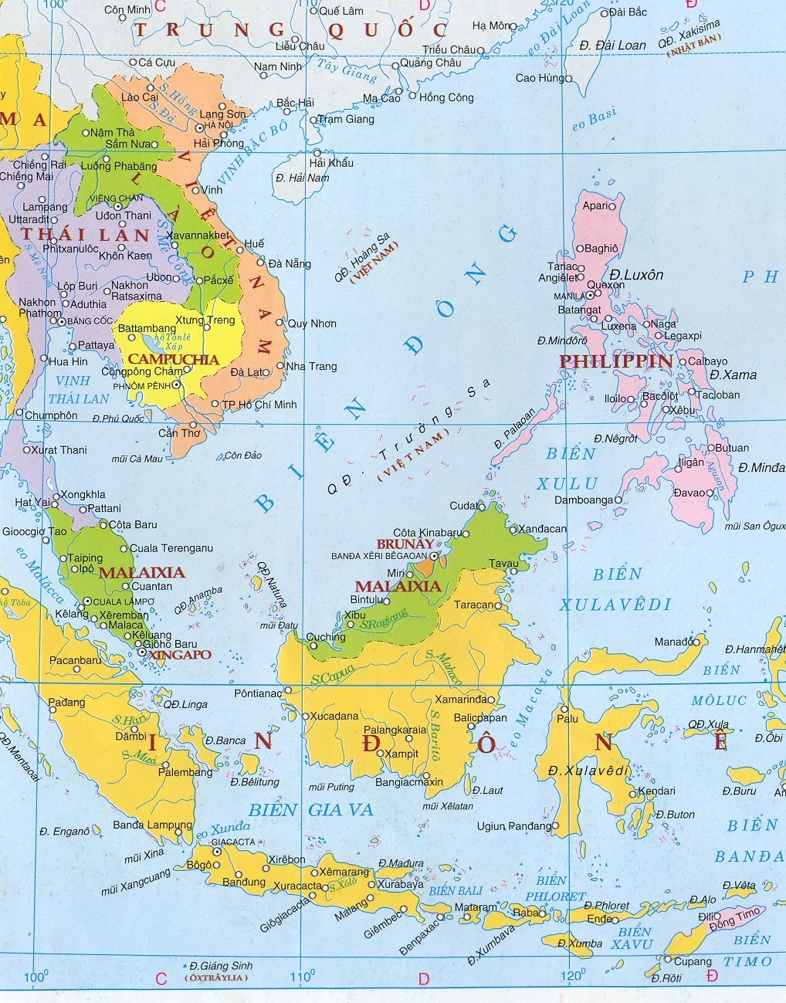
(?) Việt Nam nằm ở khu vực nào của châu Á? Tiếp giáp với những quốc gia nào? Xác định trên bản đồ?
Lược đồ khu vực Đông Nam Á

Slide 4
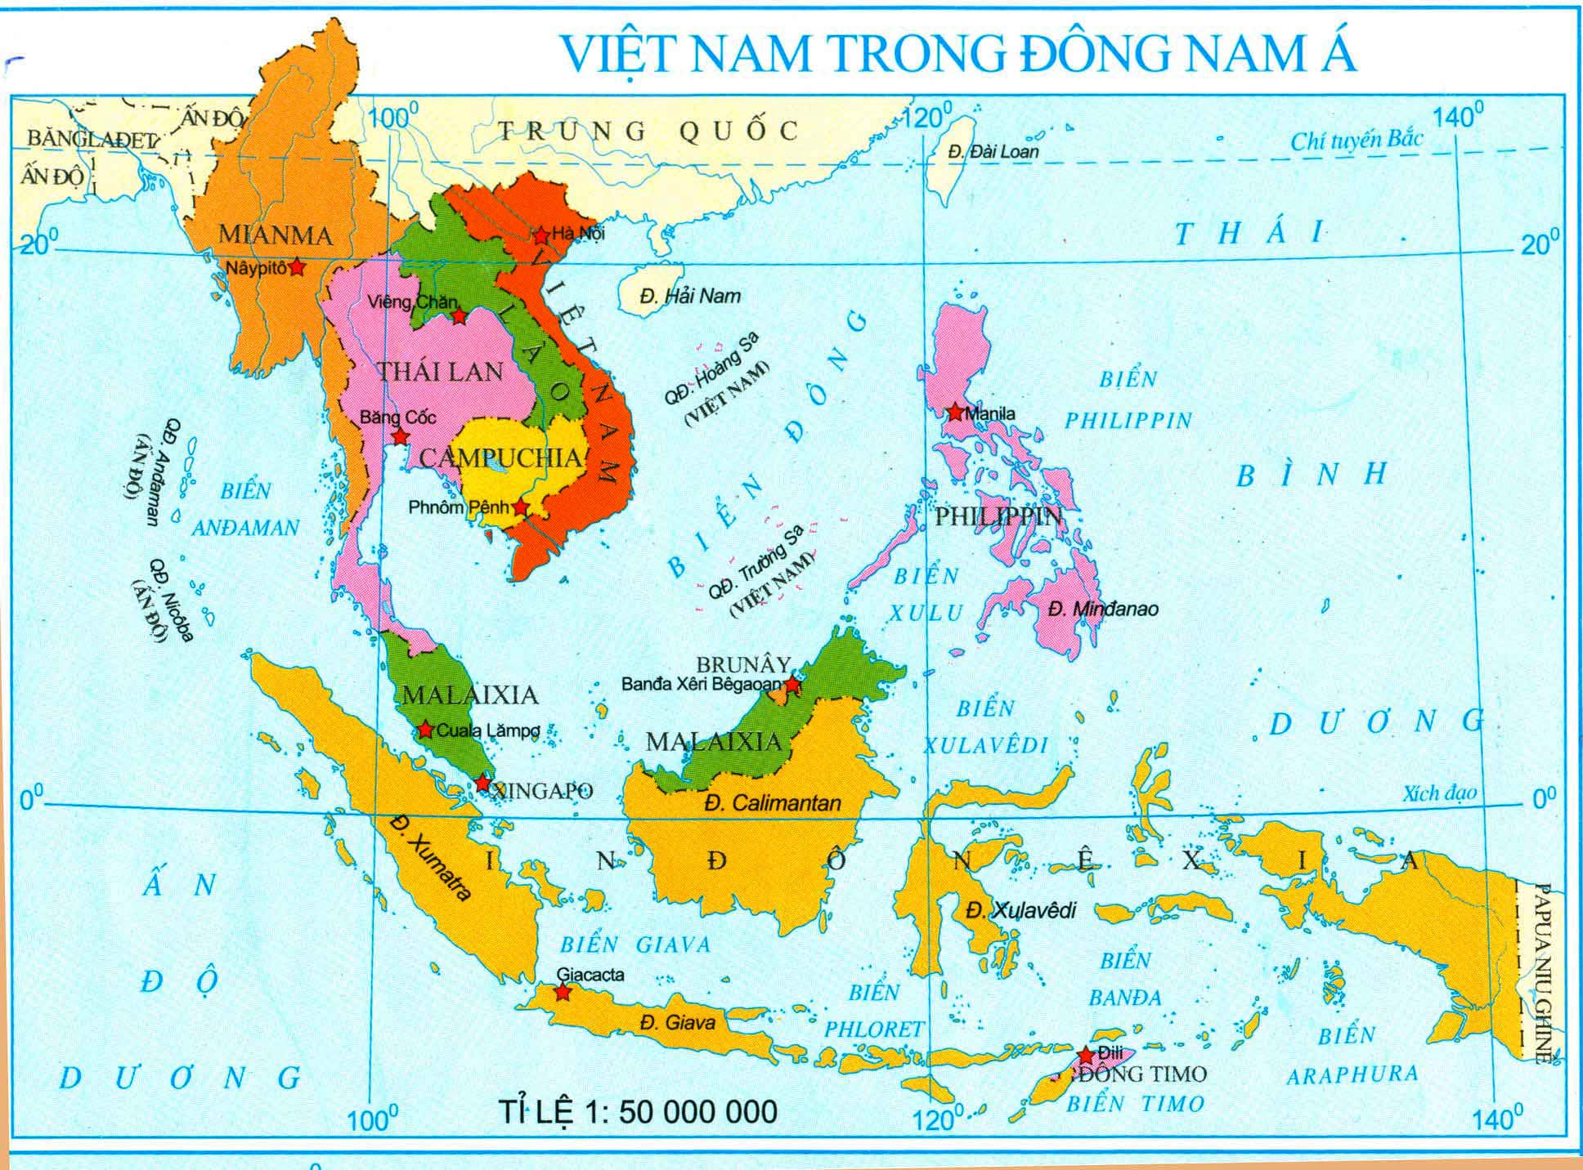
(?) Dựa vào bản đồ Việt Nam trong Đông Nam Á, hãy xác định: Phần đất liền Việt Nam nằm ở phía nào của bán đảo Đông Dương? Tiếp giáp với những quốc gia nào?

Slide 5
- Việt Nam nằm ở rìa phía Đông của bán đảo Đông Dương.
- Tiếp giáp: + Phía Bắc: Giáp Trung Quốc
+ Phía Tây: Giáp Lào và Cam-pu-chia.
+ Phía Đông và Đông Nam: Giáp Biển Đông.

Slide 6
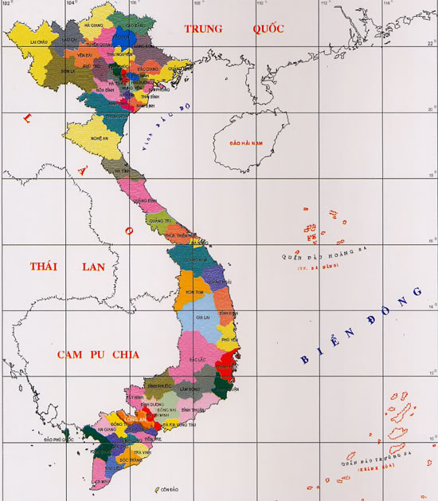




Tiết 19 – Nội dung 1: VỊ TRÍ, GIỚI HẠN, HÌNH DẠNG LÃNH THỔ VIỆT NAM
1. Vị trí và giới hạn lãnh thổ:
a. Vùng đất:
Lãnh thổ Việt Nam thống nhất và toàn vẹn bao gồm những phần nào?
Vùng đất liền
Vùng trời
Vùng biển
Bản đồ hành chính Việt Nam

Slide 7

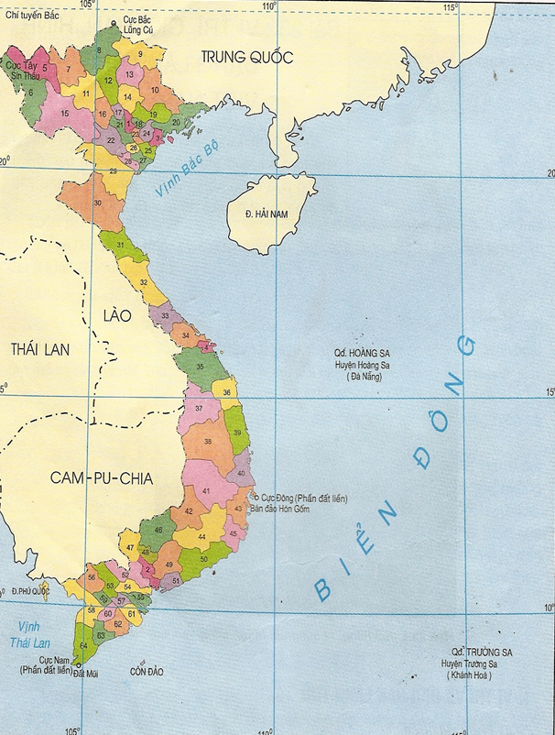
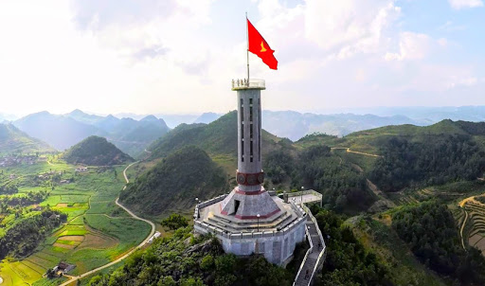


102°09’Đ
23°23’B
8°34’B
109°24’Đ

Slide 8
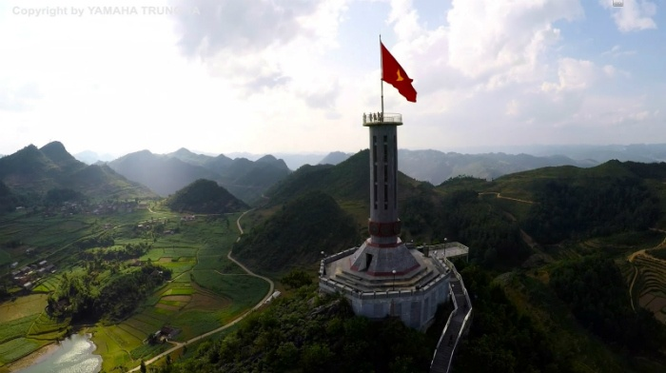
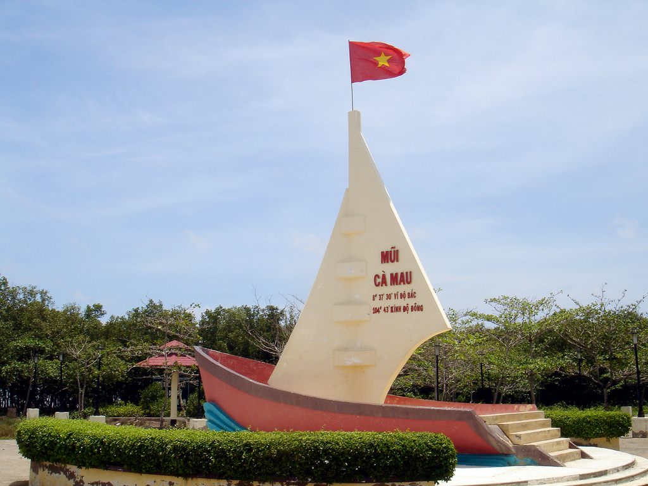

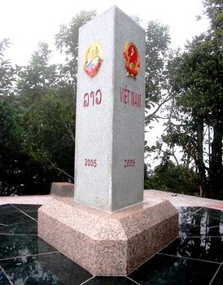
NÚI RỒNG
MŨI CÀ MAU
CÁC ĐIỂM CỰC PHẦN ĐẤT LIỀN
MŨI ĐÔI
A PA CHẢI

Slide 9
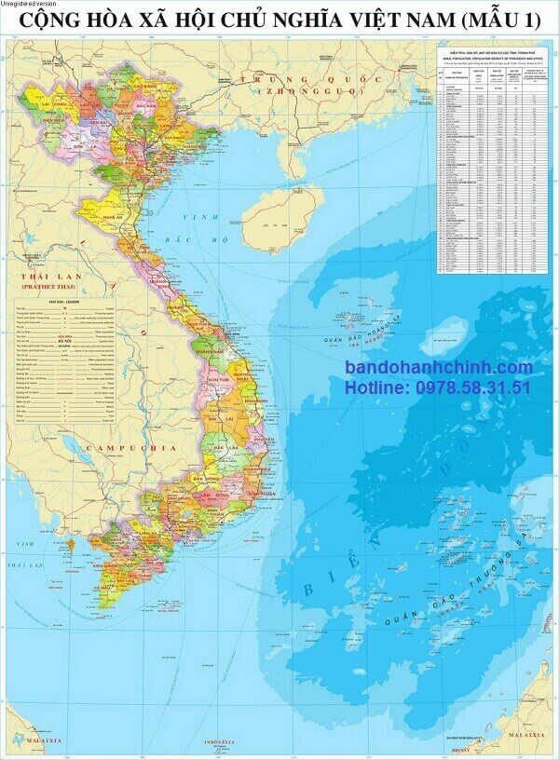
Lũng Cú (Hà Giang)
Sín Thầu (Điện Biên)
Điểm cực | Địa danh | Vĩ độ | Kinh độ
Bắc | Lũng Cú, Đồng Văn, Hà Giang | 23º23’B | 105º20’Đ
Nam | Đất Mũi, Ngọc Hiển, Cà Mau | 8º34’B | 104º40’Đ
Tây | Sín Thầu, Mường Nhé, Điện Biên | 22º22’B | 102º10’Đ
Vạn Thạnh (Khánh Hòa)
Đông | Vạn Thạnh, Vạn Ninh, Khánh Hòa | 12º40’B | 109º24’Đ
Đất Mũi (Cà Mau)
H23.2 Bản đồ hành chính Việt Nam

Slide 10
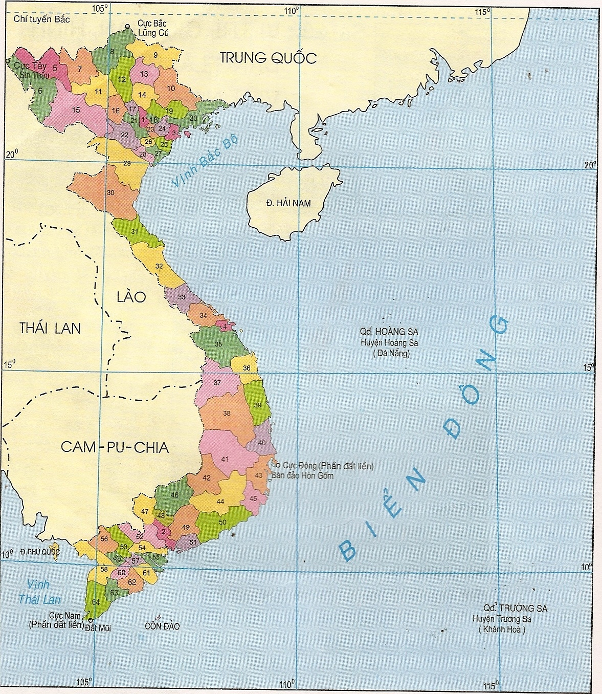
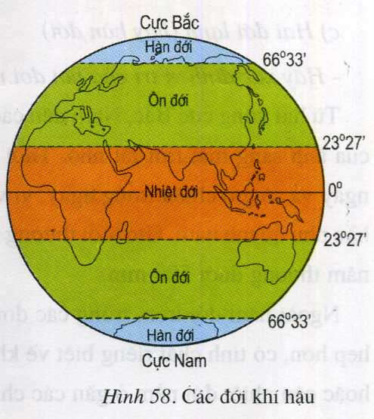
23⁰23’B
HOẠT ĐỘNG CÁ NHÂN
( Thời gian 3 phút)
+ Từ Bắc xuống Nam nước ta kéo dài bao nhiêu vĩ độ ?
+ VN thuộc đới khí hậu nào? Kiểu khí hậu nào?
+ Từ Tây sang Đông mở rộng bao nhiêu kinh độ ?
+ VN nằm trong múi giờ thứ mấy? Diện tích lãnh thổ là bao nhiêu?
102⁰09’Đ
Nhiệt đới gió mùa
Gần 15 vĩ độ
Múi giờ thứ 7 giờ GMT, Diện tích 331.212 Km²
Trên 7 kinh độ
109⁰24’Đ
8⁰34’B
Bản đồ hành chính Việt Nam

Slide 11
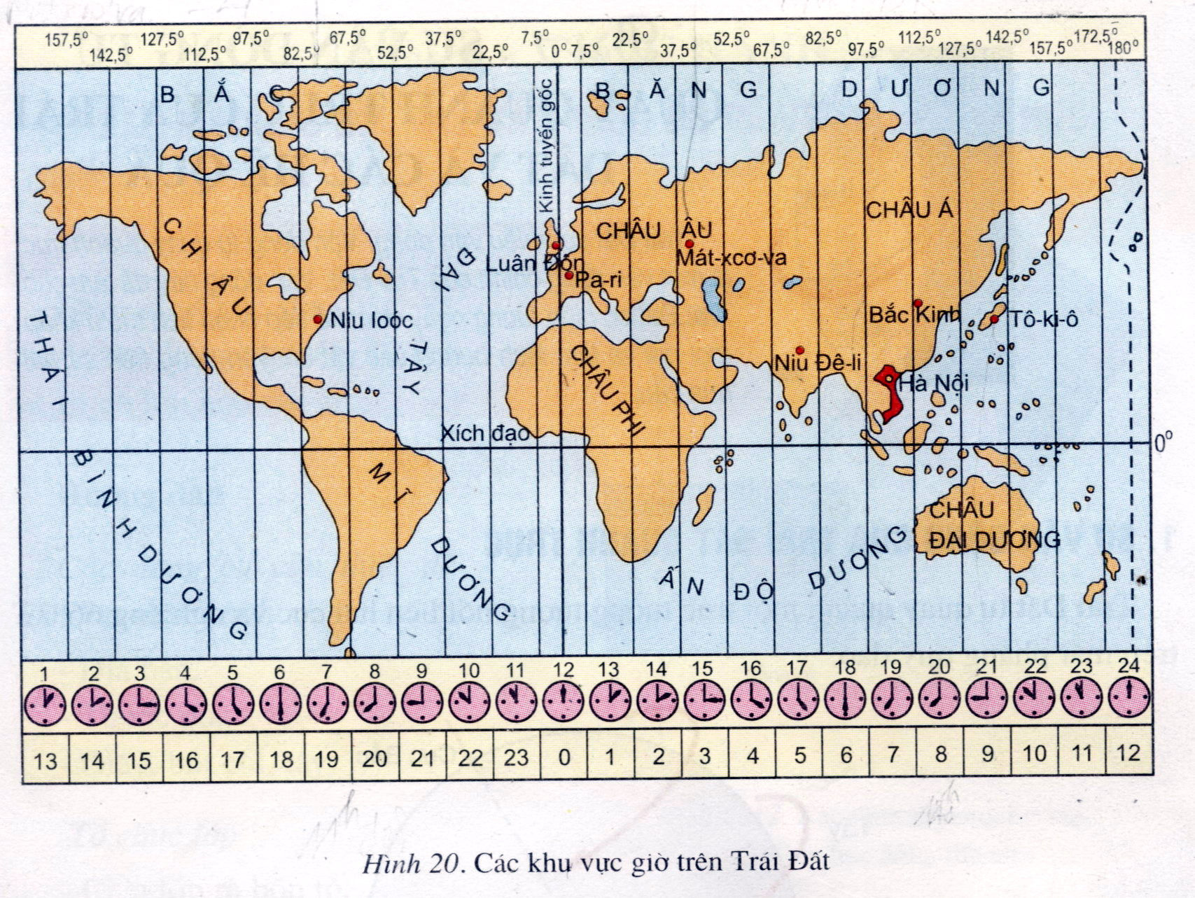
Các khu vực giờ trên Trái Đất

Slide 12
Tiết 19 – Nội dung 1: VỊ TRÍ, GIỚI HẠN, HÌNH DẠNG LÃNH THỔ VIỆT NAM
1. Vị trí và giới hạn lãnh thổ:
a. Vùng đất liền:
- Nước ta nằm ở phía Đông của bán đảo Đông Dương (Đông Nam Á)
- Các điểm cực:
. Cực Bắc: Lũng Cú - Đồng Văn - Hà Giang 23⁰ 27’B.
. Cực Nam: Đất mũi - Ngọc Hiển - Cà Mau 8⁰34’B.
. Cực Tây: Sín Thầu - Mường Nhé - Điện Biên 102⁰10’Đ
. Cực Đông: Vạn Thạnh - Vạn Ninh - Khánh Hòa 109⁰24’Đ
- Diện tích 331.212 Km²
- Nước ta nằm trong đới khí hậu nhiệt đới.
b. Vùng biển :

Slide 13
b. Phần biển:
101⁰Đ
117⁰ 20’Đ
6⁰ 50’B

Slide 14
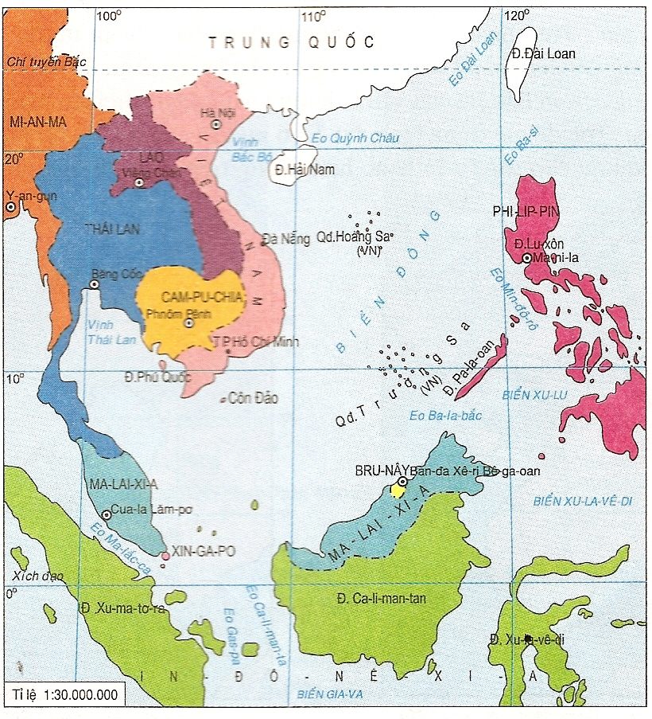
Dựa vào H24.1 cho biết:Vùng biển Việt Nam tiếp giáp với vùng biển các quốc gia nào?
Dựa vào H24.1cho biết: Diện tích của biển Việt Nam là bao nhiêu?
Hình 24.1. Lược đồ khu vực biển Đông

Slide 15
Trung Quốc
Phi-lip-pin
Thái Lan
Cam-pu-chia
Bru-nây
Ma-lai-xi-a
Xin-ga-Po
In-đô-nê-xi-a
Hình 24.1. Lược đồ khu vực biển Đông

Slide 16
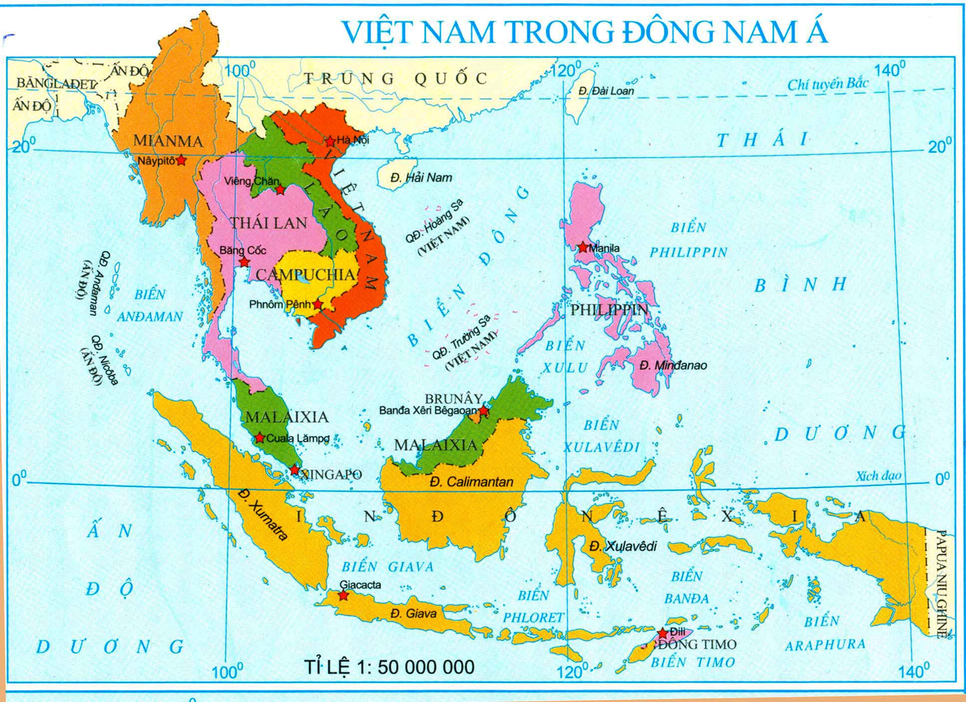
C. Vùng trời
Vùng biển nước ta rộng khoảng 1 triệu km².
Hai quần đảo lớn xa bờ nhất của nước ta là:
+ Quần đảo Hoàng Sa thuộc thành phố Đà Nẵng.
+ Quần đảo Trường Sa thuộc tỉnh Khánh Hòa.

Slide 17
c. Vùng trời
- Vùng trời Việt Nam là khoảng không gian bao trùm trên lãnh thổ nước ta, trên đất liền được xác định bằng các đường biên giới, trên biển là ranh giới bên ngoài của lãnh hải và không gian của các đảo.

Slide 18
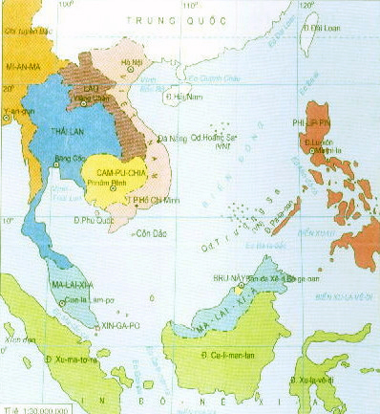
H 24.1 Lược đồ khu vực Biển Đông
Chí tuyến Bắc
Việt Nam
Với vị trí, giới hạn lãnh thổ nêu trên, em hãy nêu những đặc điểm nổi bật của vị trí địa lý tự nhiên nước ta ?
Xích đạo

Slide 19
Chí tuyến Bắc
Luồng sinh vật phía Bắc xuống
Luồng gió mùa
Luồng sinh vật
Phía Tây sang
Nội chí tuyến
Đất liền - Hải đảo
Luồng sinh vật phía Đông sang
Luồng gió mùa
Luồng sinh vật phía nam lên
Xích Đạo
Lược đồ khu vực Đông Nam Á

Slide 20
Chí tuyến Bắc
Gió mùa Đông Bắc
- Nội chí tuyến bắc bán cầu.
- Tiếp xúc của các luồng gió mùa.
- Giáp biển.
Thiên nhiên mang tính chất nhiệt đới gió mùa ẩm.
Gió mùa Tây Nam
Xích đạo

Slide 21



Tiếp xúc của các luồng sinh vật
ĐÔNG NAM Á
ĐẤT LIỀN
Tài nguyên sinh vật
phong phú và đa dạng.
ĐÔNG NAM Á
HẢI ĐẢO

Slide 22
d. Đặc điểm của vị trí địa lí về mặt tự nhiên:
Những điểm nổi bật của vị trí địa lí tự nhiên nước ta là:
- Vị trí nội chí tuyến.
- Vị trí gần trung tâm khu vực Đông Nam Á.
- Vị trí cầu nối giữa đất liền và biển, giữa các nước Đông Nam Á đất liền và Đông Nam Á hải đảo.
- Vị trí tiếp xúc của các luồng gió mùa và các luồng sinh vật.

Slide 23
2. ĐẶC ĐIỂM LÃNH THỔ:
a. Phần đất liền:
- Nêu đặc điểm lãnh thổ nước ta?
- Hình dạng lãnh thổ có ảnh hưởng gì tới các điều kiện tự nhiên và hoạt động giao thông vận tải ở nước ta ?

Slide 24
Lãnh thổ kéo dài, hẹp ngang. Nơi hẹp nhất là Quảng Bình chưa đầy 50 km
- Đường bờ biển uốn cong hình chữ S, dài 3260 km.
- Hình thành các đặc điểm địa lí tự nhiên độc đáo.
- Phát triển nhiều loại hình giao thông.

Slide 25
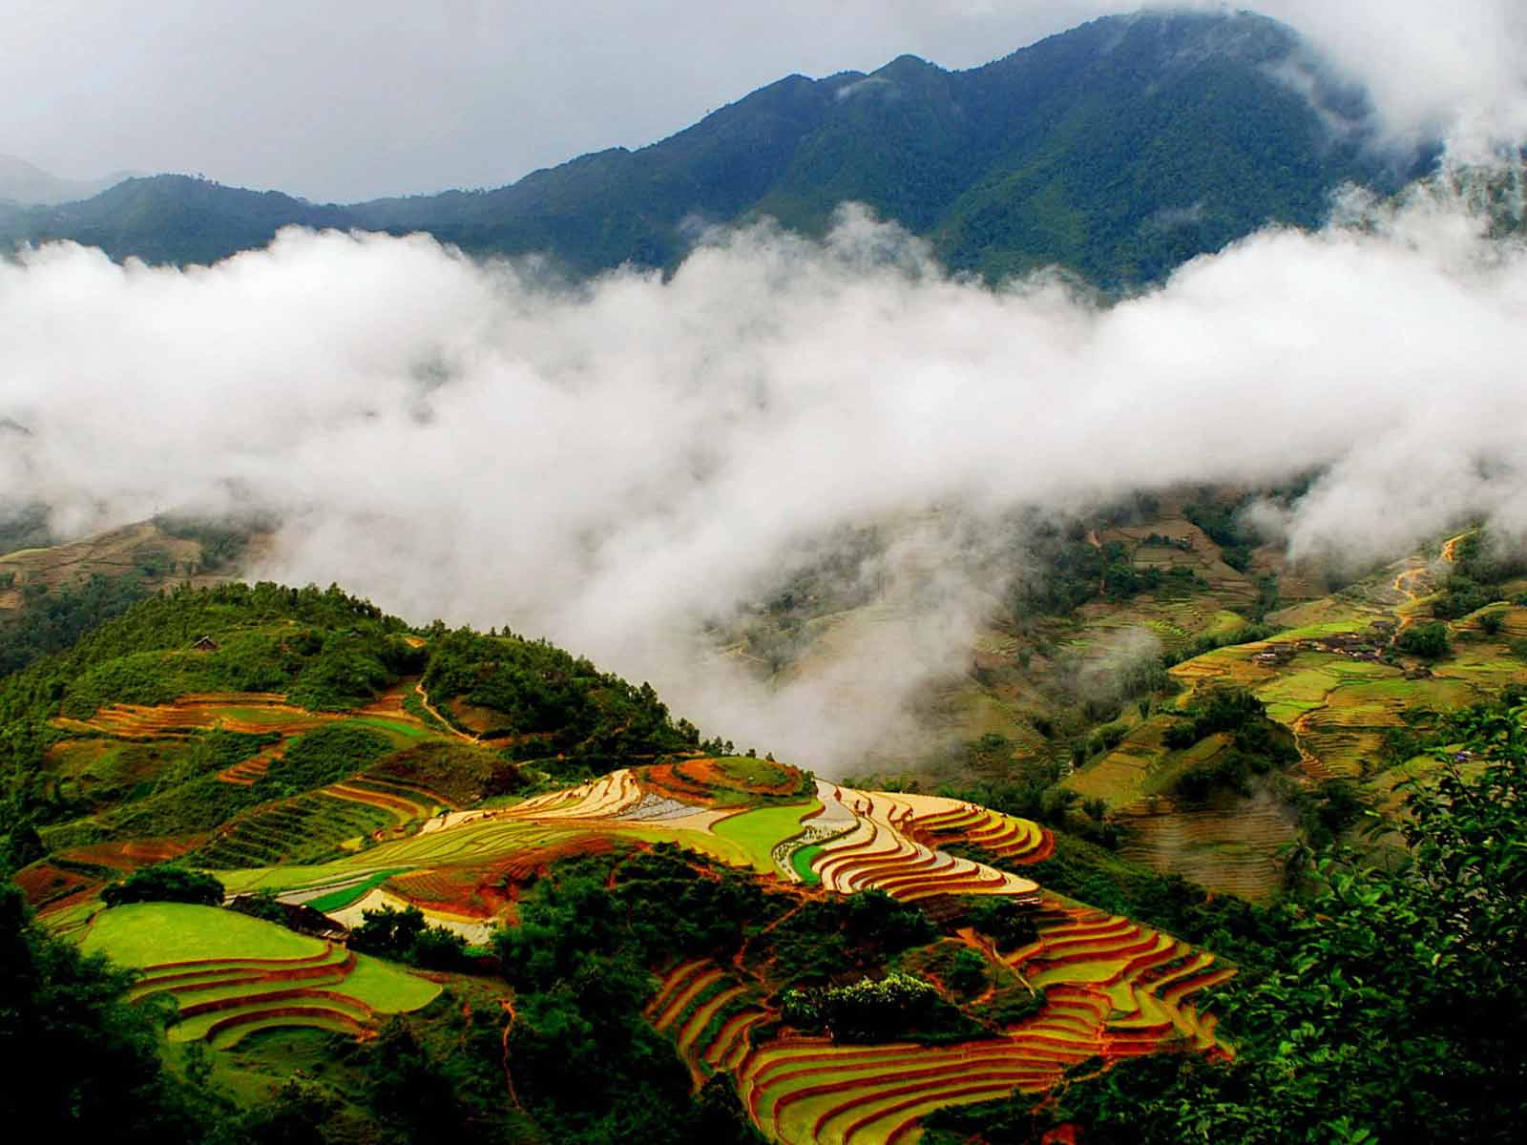
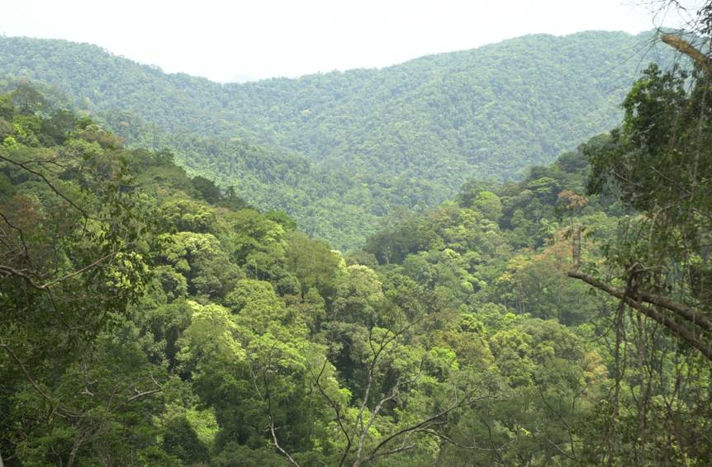
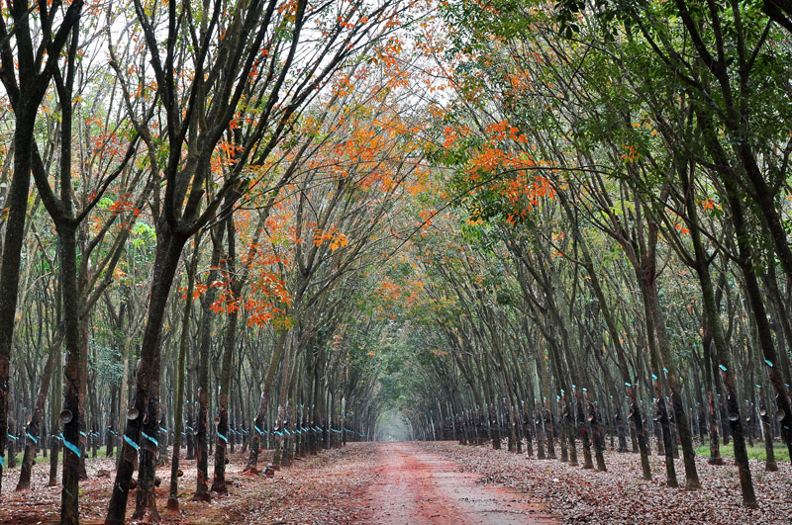
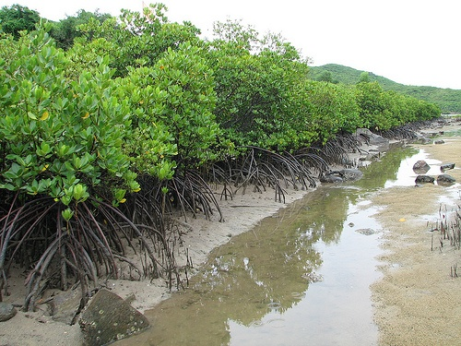
Thuận lợi : Thiên nhiên nước ta đa dạng, phong phú, sinh động.
Cảnh quan có sự khác biệt gữa các vùng miền
SA-PA
Rừng rậm nhiệt đới
Rừng rụng lá
Rừng ngập mặn

Slide 26
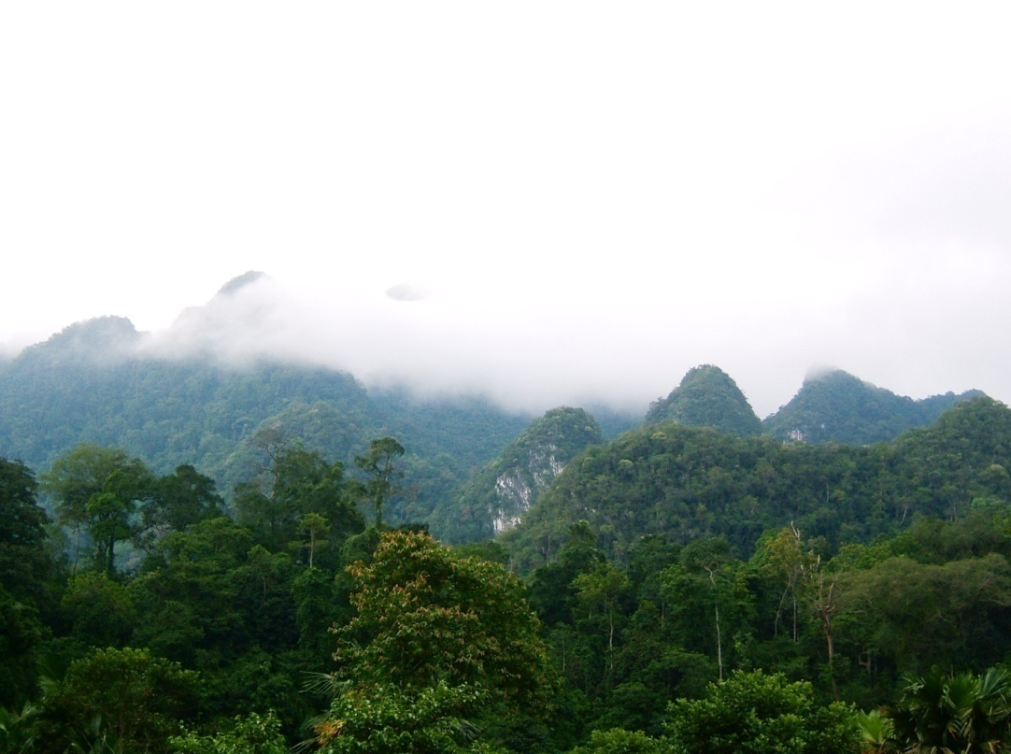
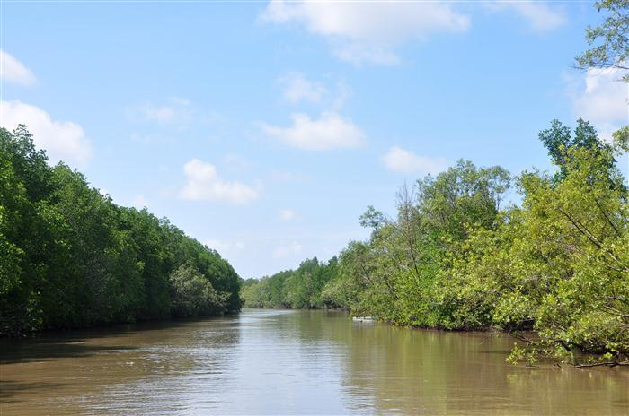


Rừng rậm Trường Sơn
Rừng ngập mặn Cà Mau

Slide 27
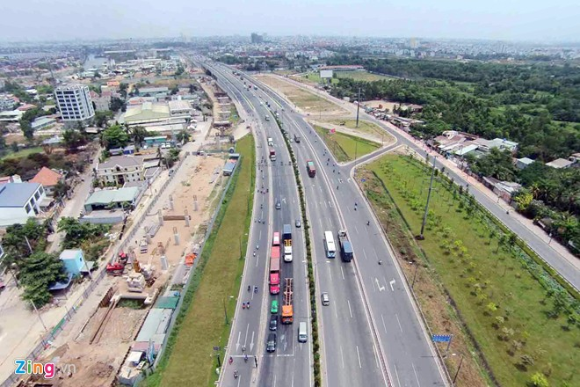
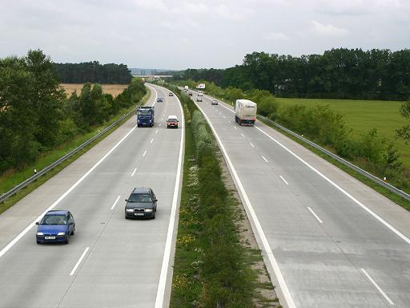
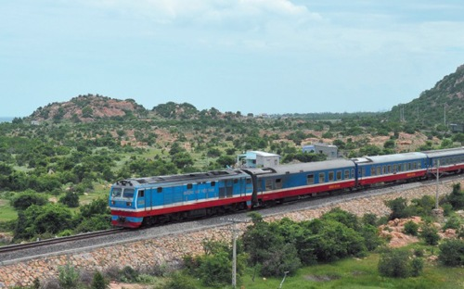

Thuận lợi Phát triển nhiều loại hình vận tải: Đường bộ, đường sắt, đường biển, đường hàng không …
Đường bộ Việt Nam
Đường sắt Bắc Nam

Slide 28




Hàng không Việt Nam
Đường bộ Việt Nam
Giao thông đường biển
Đường sắt Bắc Nam

Slide 29

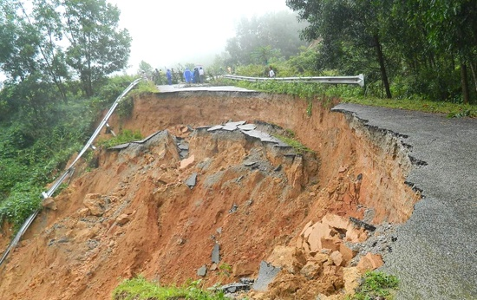


Khó khăn:
Bão nhiệt đới
Sạt lở đất
Bảo vệ an ninh biển đảo-biên giới

Slide 30

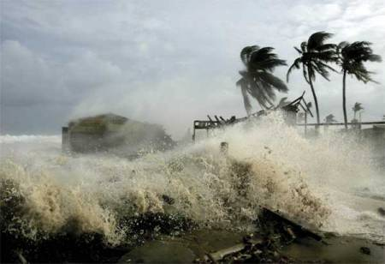
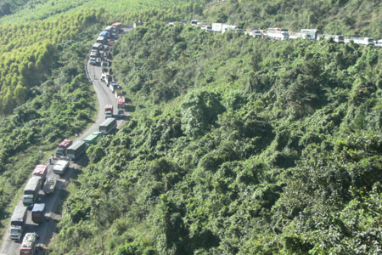
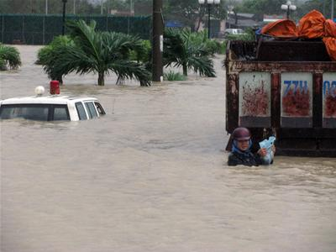

Slide 31
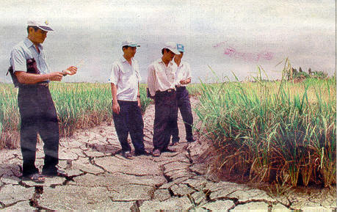
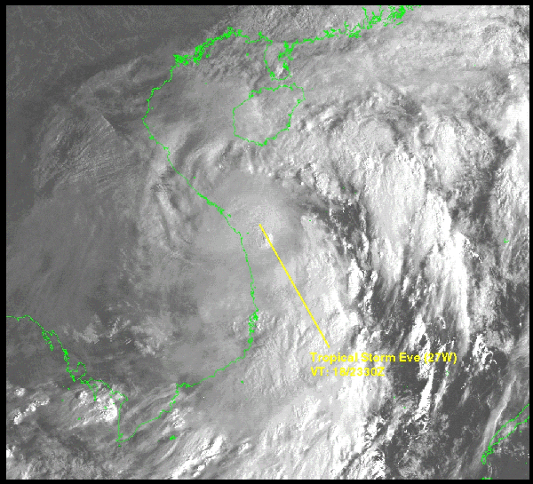
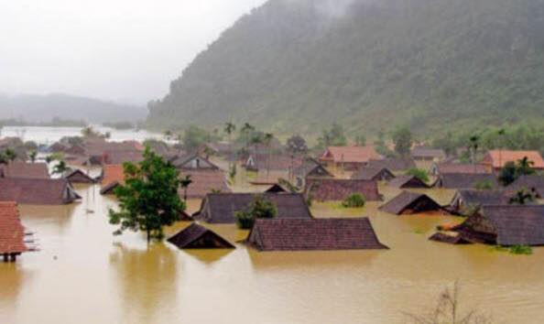
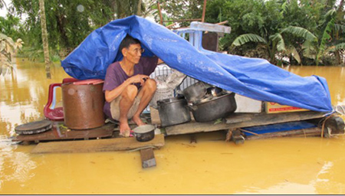
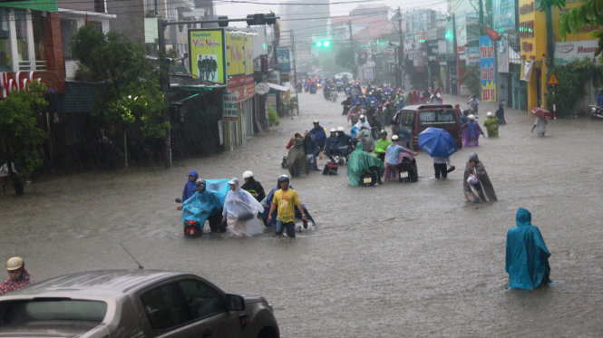
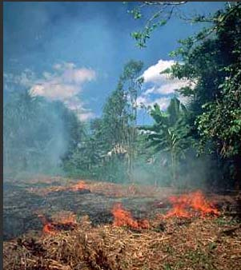
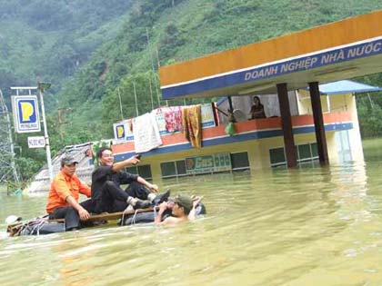
Thiên
tai
Mưa lũ ở
miền Trung

Slide 32

23⁰23!B Lũng Cú Đồng Văn-Hà Giang
Trung Quốc
Lào
CAM-PU-CHIA
8⁰34!B Đất mũi -Ngọc Hiển – Cà Mau
H23.2 Bản đồ hành chính Việt Nam

Slide 33
Vị trí địa lí và hình dạng lãnh thổ Việt Nam có những thuận lợi và khó khăn gì cho công cuộc xây dựng và bảo vệ Tổ Quốc hiện nay?
* Thuận lợi:
- Phát triển kinh tế toàn diện
- Hội nhập và giao lưu dễ dàng với các nước trong khu vực Đông Nam Á và thế giới.
* Khó khăn:
Luôn phải phòng chống thiên tai: bão, sóng biển, cát lấn,…
- Bảo vệ toàn vẹn lãnh thổ cả phần đất liền, vùng trời và vùng biển.

Slide 34
b. Phần biển:
?Dựa vào bản đồ Việt Nam trong Đông Nam Á, hãy xác định:
- Vùng biển nước ta mở rộng về phía nào?
- Tên đảo lớn nhất nước ta? Thuộc tỉnh nào?
- Vịnh đẹp nhất nước ta là vịnh nào?

Slide 35
b. Phần biển:
- Mở rộng về phía Đông và Đông Nam.
- Có nhiều đảo, quần đảo và vịnh biển.
=> Biển Đông có ý nghĩa chiến lược về kinh tế

Slide 36
Tiết 19 – Nội dung 1: VỊ TRÍ, GIỚI HẠN, HÌNH DẠNG LÃNH THỔ VIỆT NAM
1. Vị trí và giới hạn lãnh thổ:
2. Đặc điểm lãnh thổ :
a. Phần đất liền:
b. Phần biển:
- Mở rộng về phía Đông và Đông Nam.
- Có nhiều đảo, quần đảo và vịnh biển.
=> Biển Đông có ý nghĩa chiến lược về kinh tế và an ninh quốc phòng.

Slide 37
Là đường hàng hải quan trọng trong thời kì hội nhập quốc tế.
Chứa đựng nguồn tài nguyên thiên nhiên biển quan trọng: thủy sản, dầu khí, khoáng sản.
Biển Đông có ý nghĩa chiến lược đối với nước ta:
Nguồn tài nguyên phát triển du lịch biển -đảo lớn.
Có vai trò quan trọng làm tăng chiều sâu phòng thủ đất nước ra hướng biển.

Slide 38

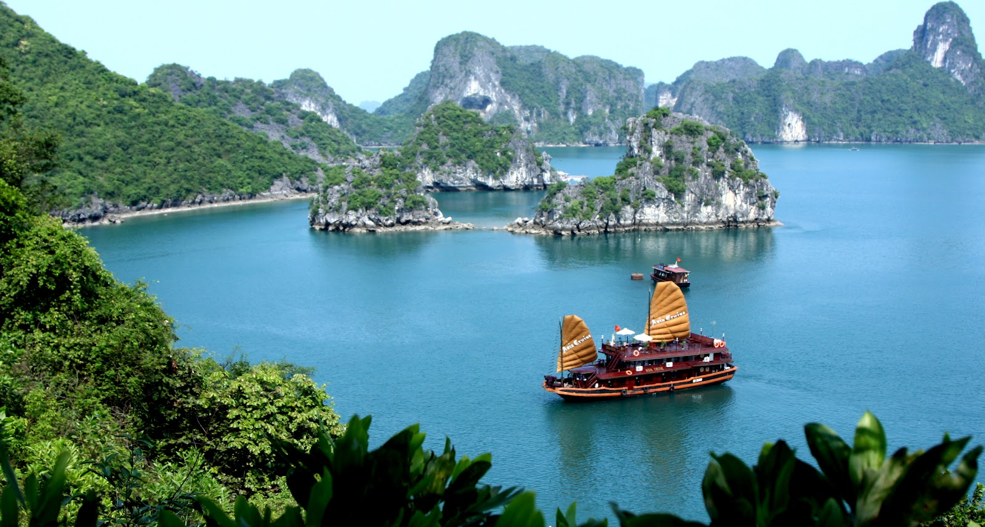
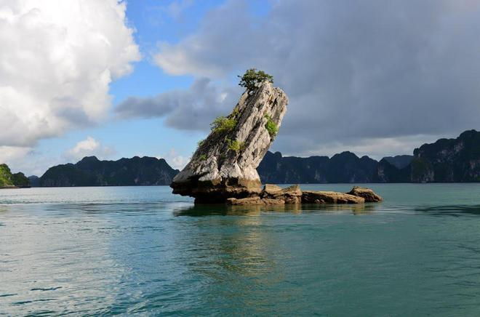
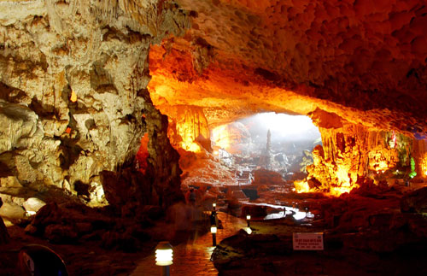
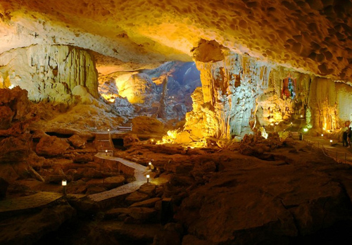
VỊNH HẠ LONG, DI SẢN THIÊN NHIÊN THẾ GIỚI
Gồm 1.969 hòn đảo lớn nhỏ. Di sản thế giới 3 lần

Slide 39
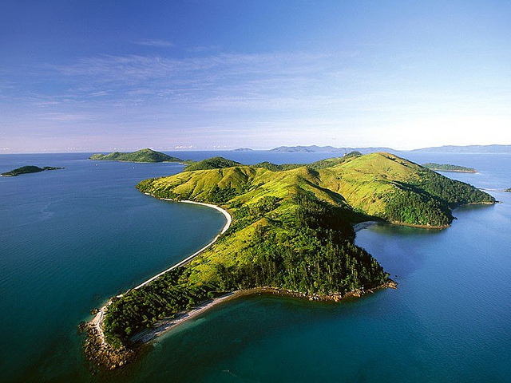
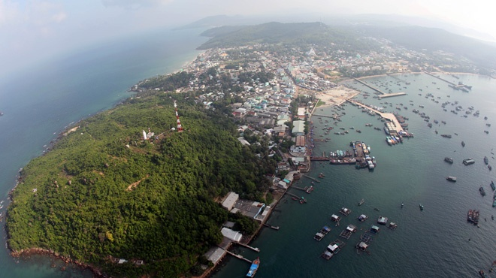
ĐẢO PHÚ QUỐC “ĐẢO NGỌC”
ĐẢO PHÚ QUỐC(KIÊN GIANG)

Slide 40
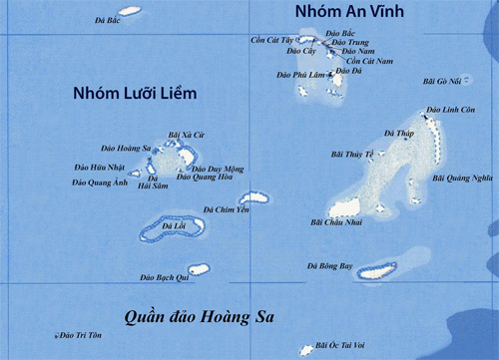
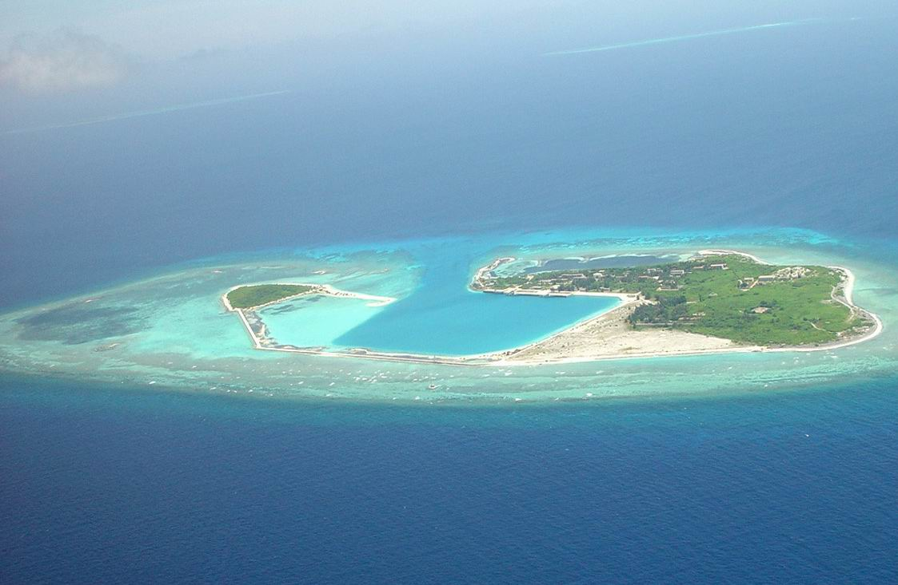
ĐẢO PHÚ LÂM (QĐ HOÀNG SA- ĐÀ NẴNG)

Slide 41
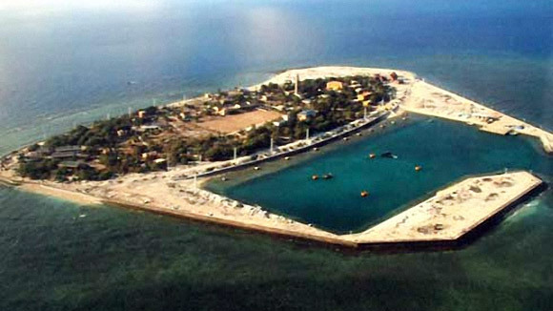
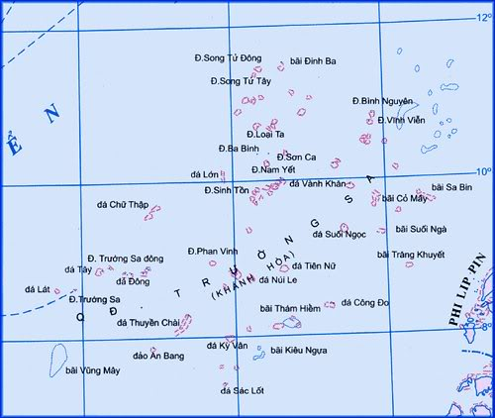
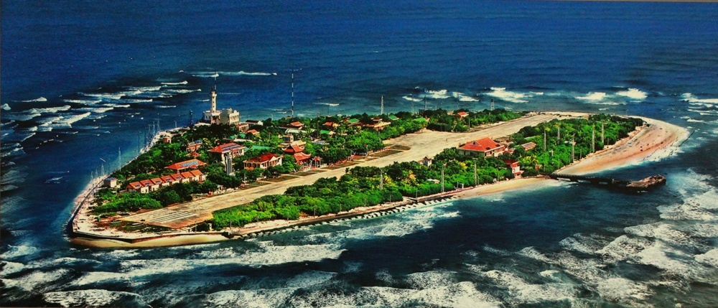
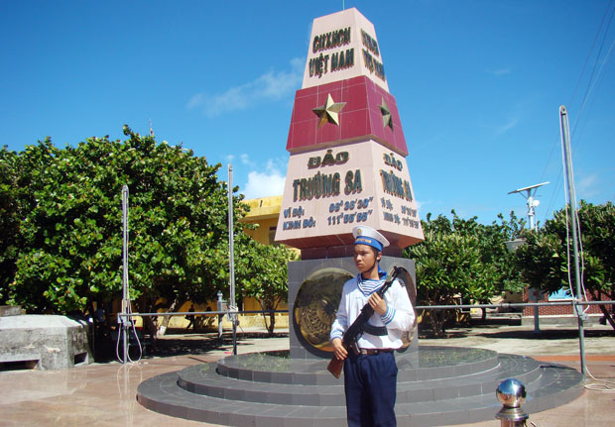
ĐẢO TRƯỜNG SA LỚN (QĐ TRƯỜNG SA- KHÁNH HÒA)
ĐẢO SONG TỬ TÂY

Slide 42
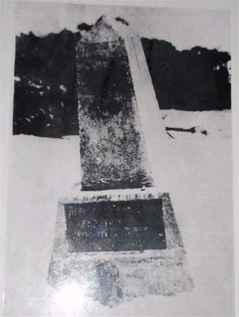
Bia chủ quyền VN ở Hoàng Sa được dựng vào những năm 1930 (ảnh chụp tại phòng lữu trữ tư liệu Hoàng Sa, Đà Nẵng)

Slide 43
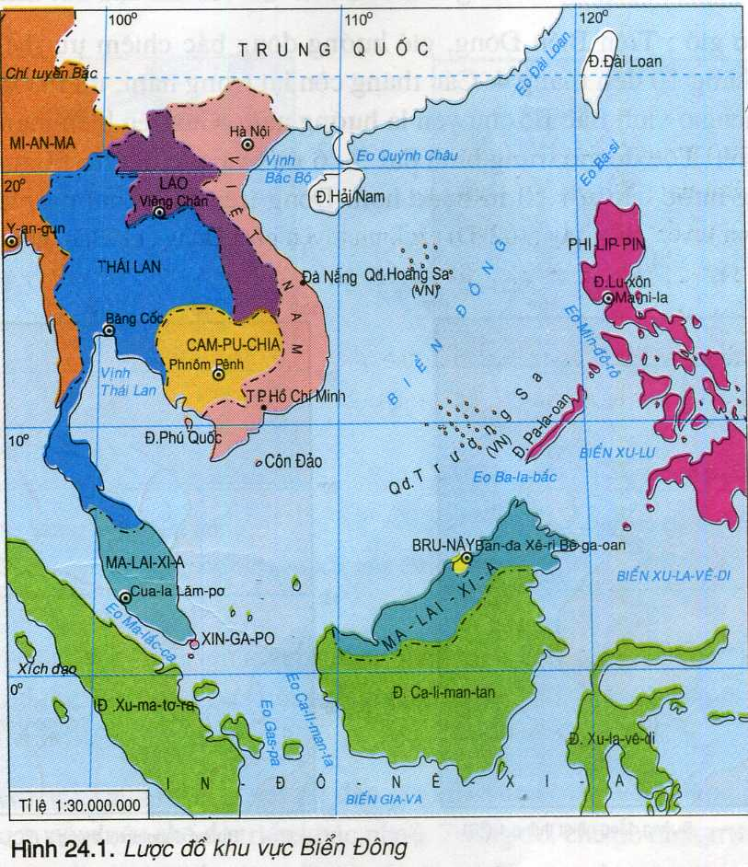
(1) Căn cứ vào H24.1 tính khoảng cách km từ Hà Nội tới thủ đô các nước Philippin, Brunây, Xingapo, Thái Lan?
Tương ứng
1 cm 300 km
5,5 cm ? Km
(tỉ lệ trên bản đồ H24.1)
Tương ứng
5,5 x 300 = ? km

Slide 44
( 2) Từ Kinh tuyến phía Tây (102⁰Đ) tới kinh tuyến phía Đông (117⁰Đ), nước ta mở rộng bao nhiêu độ kinh tuyến và chênh lệch bao nhiêu phút đồng hồ ?
(Cho biết mỗi độ kinh tuyến chênh nhau 4 phút)
15⁰
117 – 102 = ? (kinh tuyến)
15⁰ x 4 = ? (phút)
60

